Slide 1
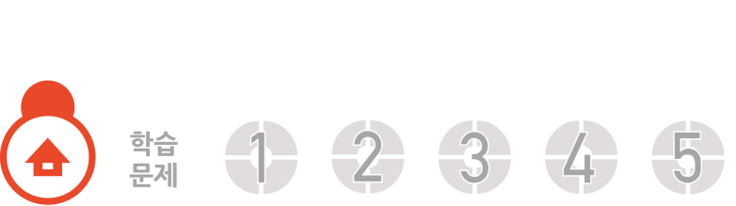

4
곱셈 (『수학』 74~75쪽, 『수학 익힘』 50~51쪽)
(몇십몇) × (몇)을
구해 볼까요(2)
4차시

Slide 2
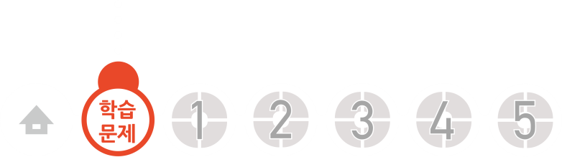
4
차시
(몇십몇) × (몇)을 구해 볼까요(2)
(몇십몇) × (몇)을
구해 보아요(2).
학습
문제

Slide 3
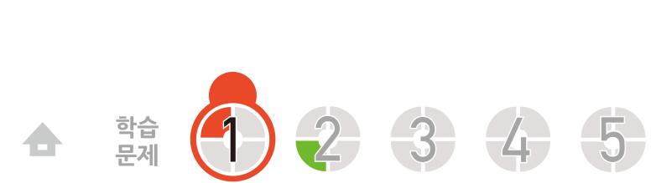
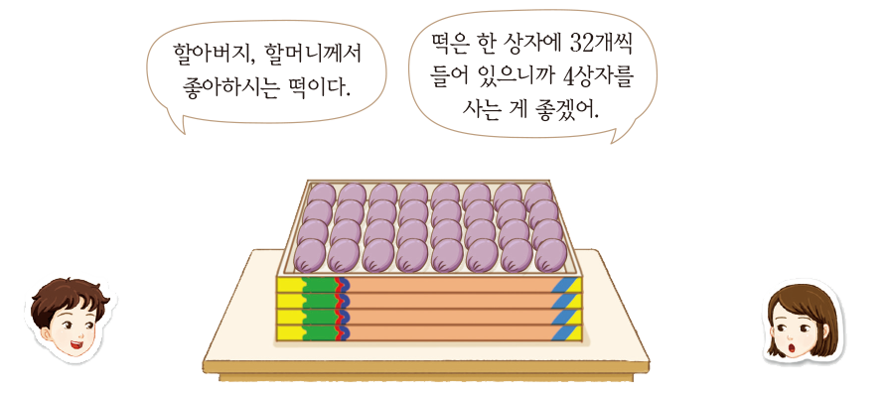
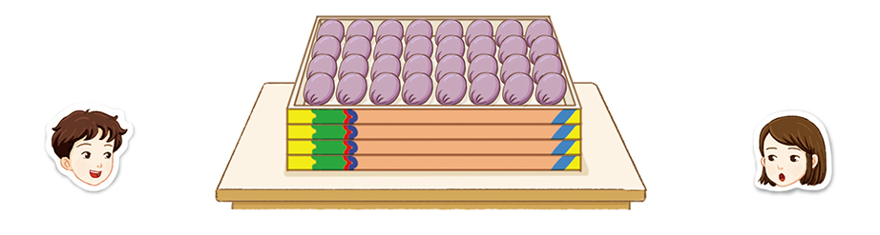

떡의 수를 구하는 방법 생각하기
우리 농산물로 만든 떡을 사려고 합니다. 사야 할 떡은 모두 몇 개인지 알아봅시다.
지혜가 사려고 하는 떡은 몇 개씩 한 상자(묶음)로 팔고 있나요?
32개씩 한 상자(묶음)로 팔고 있습니다.
지혜는 몇 상자를 사려고 하나요?
4상자입니다.

Slide 4
떡의 수를 구하는 방법 생각하기
떡은 몇 개쯤 되는지 어림해 보세요.
120개쯤 될 것 같습니다.
130개쯤 될 것 같습니다.
떡은 모두 몇 개인지 여러 가지 방법으로 구해 보세요.
떡은 모두 몇 개인가요?
128개입니다.
어떻게 구했는지 이야기해 보세요.
더하기로 계산하면 32+32+32+32=128이므로 128개입니다.
32=30+2이고 30이 4개이면 120, 2가 4개이면 8이므로 120+8=128입니다.

Slide 5
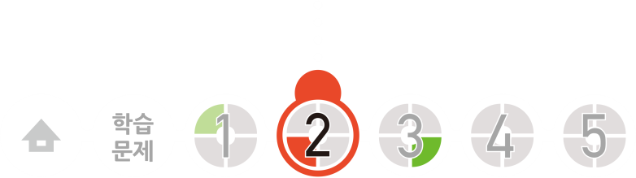
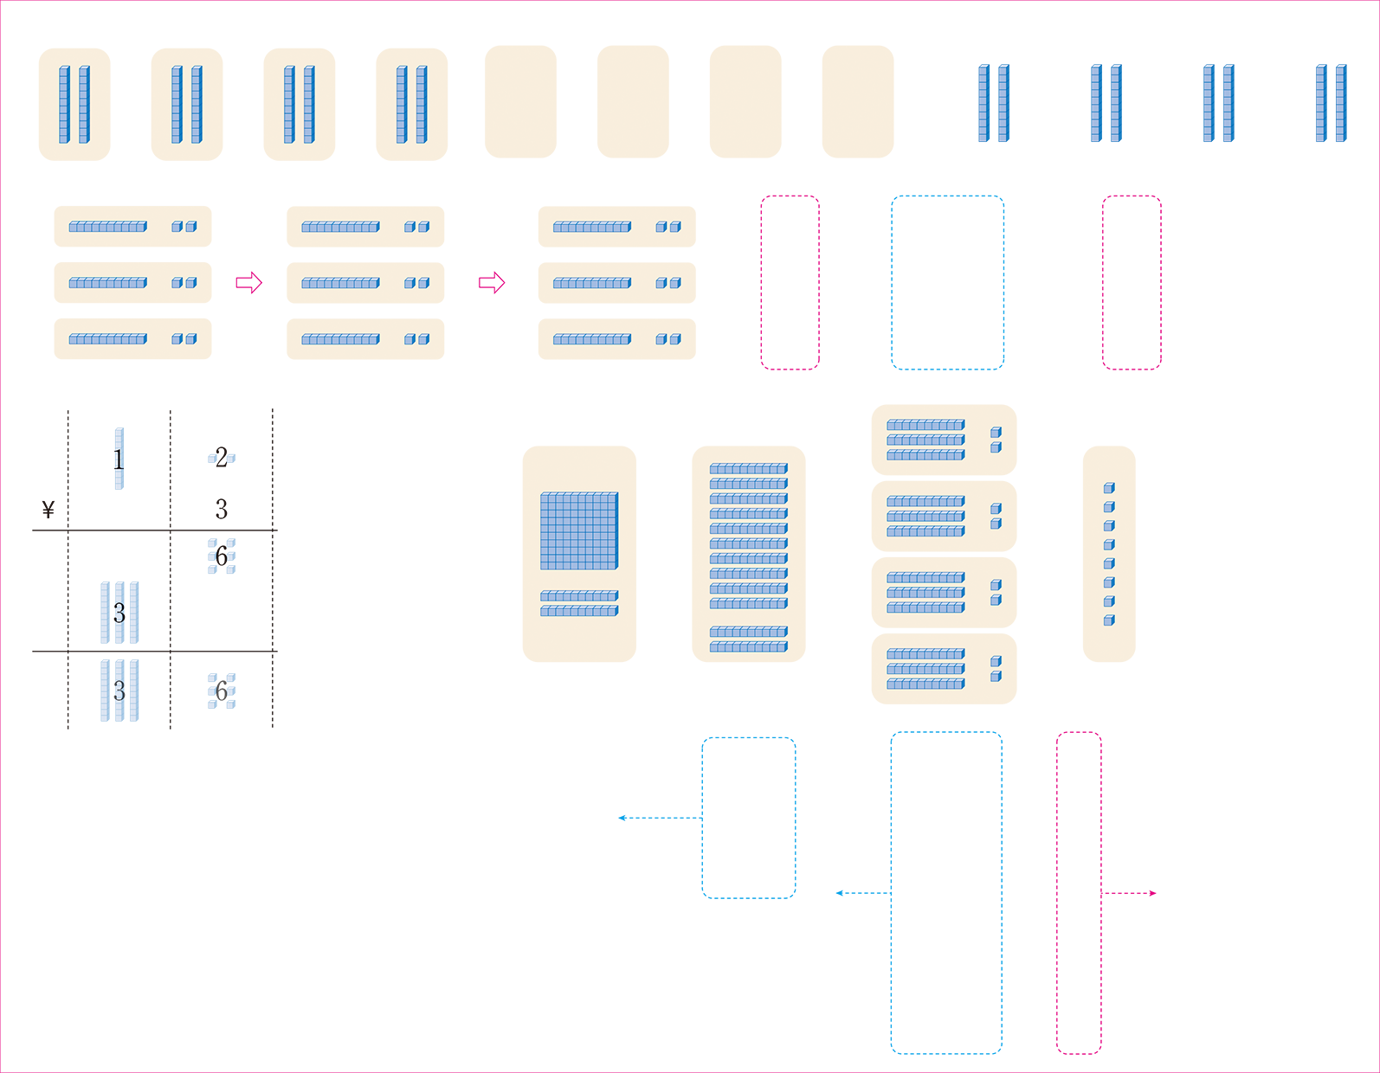
수 모형으로 계산하기
수 모형으로 어떻게 계산하는지 알아봅시다.
떡이 몇 개인지 곱셈식으로 나타내어 보세요.
32× 4입니다.
수 모형으로 놓아 보세요.
십 모형은 모두 몇 개인가요?
12개입니다.
일 모형은 모두 몇 개인가요?
8개입니다.

Slide 6
수 모형으로 계산하기
32× 4는 얼마라고 생각하나요?
128입니다.

Slide 7
수 모형으로 계산하기
수 모형으로 어떻게 계산하는지 이야기해 보세요.
십 모형이 12개이고, 일 모형이 8개이므로 32× 4=128입니다.
십 모형 12개는 백 모형 1개, 십 모형 2개와 같고, 일 모형이 8개 이므로 128입니다.
십 모형은 3×4=12이므로 120이고, 일 모형은 2×4=8이므로
120+8=128입니다.
어림한 결과와 비교해 보세요.
120개로 어림하였는데 계산한 값은 128개이므로 비슷하게 어림하였습니다.
130으로 어림하였으므로 128과 비슷합니다.

Slide 8
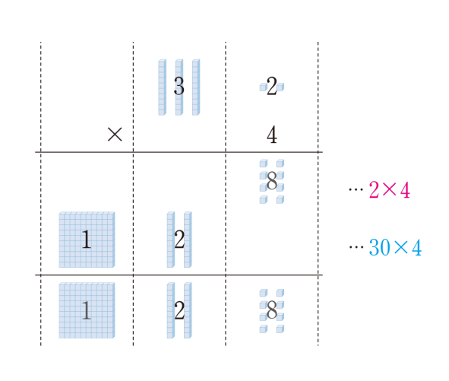
계산 원리와 형식 이해하기

Slide 9
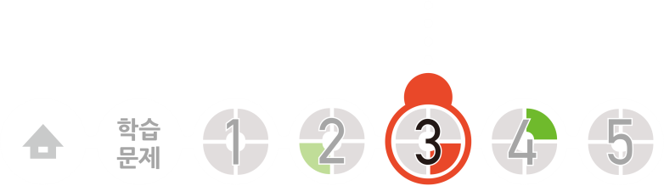
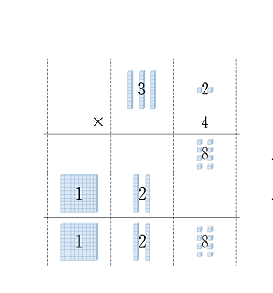


계산 원리와 형식 이해하기
32× 4를 어떻게 계산하는지 알아봅시다.
32× 4=128을 세로로 계산하면 어떻게 나타낼 수 있을까요?
일의 자리를 계산한 8과 십의 자리를 계산한 120을 더하여 128을 구합니다.
십의 자리를 계산한 120과 일의 자리를 계산한 8을 더하여 128을 구합니다.
세로 계산에서 120과 8은 무엇을 나타낼까요?
120의 12는 십 모형의 수이고, 8은 일 모형의 수입니다.
8은 2×4의 값이고 120은 30× 4의 값입니다.

Slide 10
계산 원리와 형식 이해하기
세로 계산을 더 간단하게 나타내는 방법을 설명해 보세요.
일의 자리를 계산한 값과 십의 자리를 계산한 값을 자리에 맞추어 한 줄에 나타냅니다.
32× 4를 계산하는 방법을 이야기해 보세요.
2와 4를 곱한 8을 일의 자리에 쓰고 십의 자리 수 3과 4를 곱하여 2를 십의 자리에 쓰고 1을 백의 자리에 써서 128로 계산합니다.

Slide 11
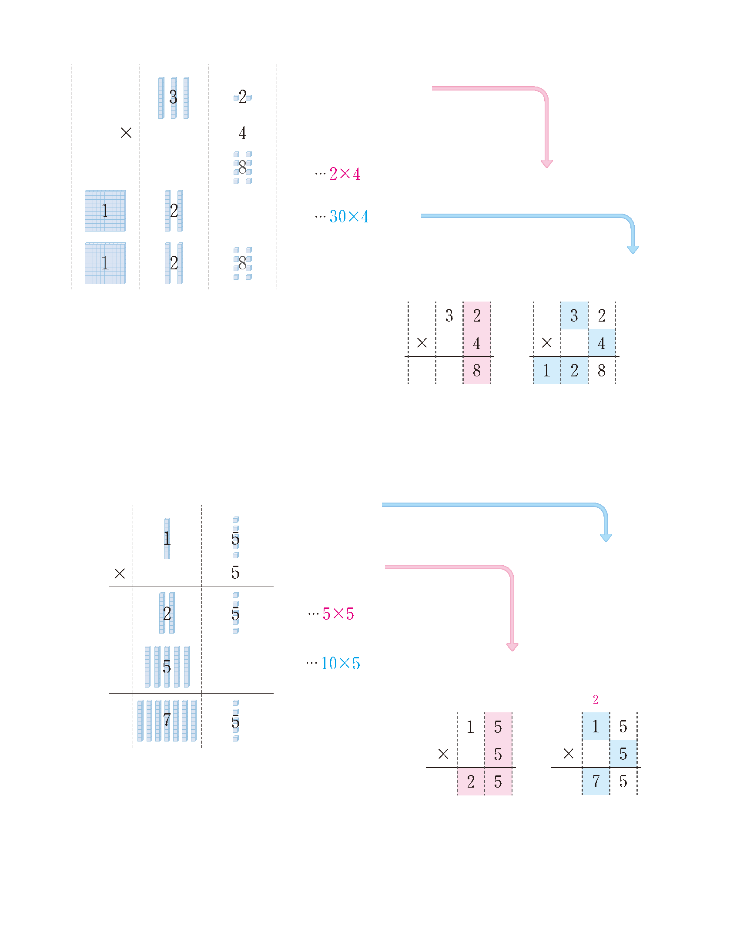
계산 원리와 형식 이해하기

Slide 12
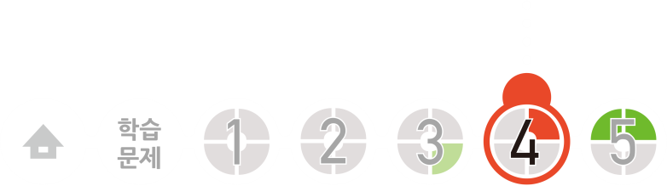
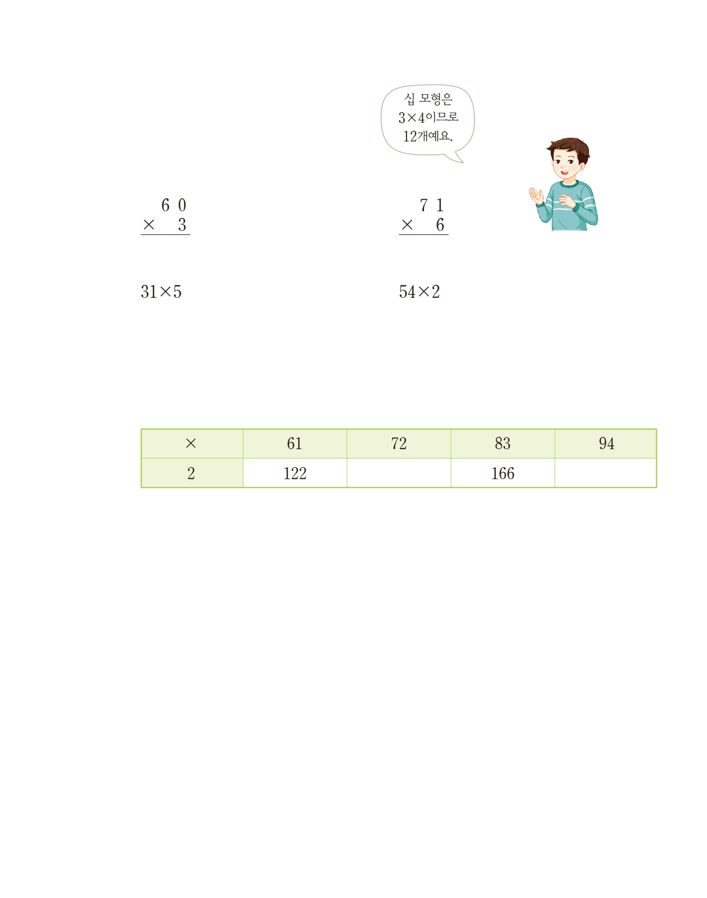
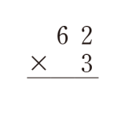
십의 자리에서 올림이 있는
(몇십몇) × (몇) 익히기
계산해 봅시다.
1 8 6
4 2 6
= 155
= 108
3 1
× 5
5 4
× 2
1 5 5
1 0 8

Slide 13
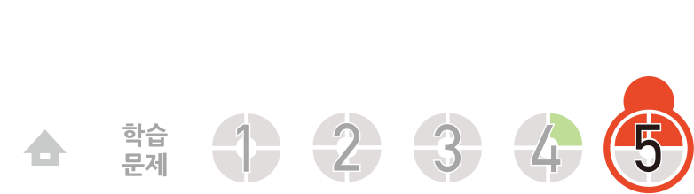
문제 해결하기
빈칸에 알맞은 수를 써 봅시다.
1 4 4
1 8 8
7 2
× 2
9 4
× 2
1 4 4
1 8 8

Slide 14
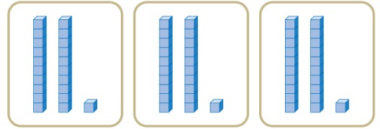
문제 1. 수 모형을 보고 안에 알맞은 수를 써넣으세요.
21
× 6
=
126

Slide 15
문제 2. 안에 알맞은 숫자를 써넣으세요.
4 2
4
5 1
5
×
×
8
5
1
6
2
5
1 6 8
2
5 5

Slide 16
문제 3. 버스 한 대에 43명씩 타고 있습니다. 버스 3대에 타고 있는
사람은 모두 몇 명인지 곱셈식을 쓰고 답을 구하세요.
43 × 3 = 129, 129명

Slide 17
4
차시
(몇십몇) × (몇)을 구해 볼까요(2)
다음 시간에 배울 내용 알아보기
(몇십몇) × (몇)을
구해 볼까요(3)
5차시

